Slide 1

《计算思维与实践》
邓翔
Email: dengxiang@hit.edu.cn
哈尔滨工业大学（深圳）

Slide 2
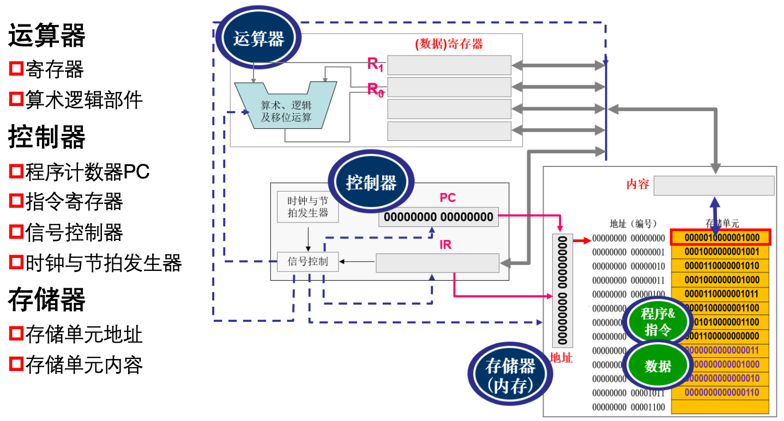
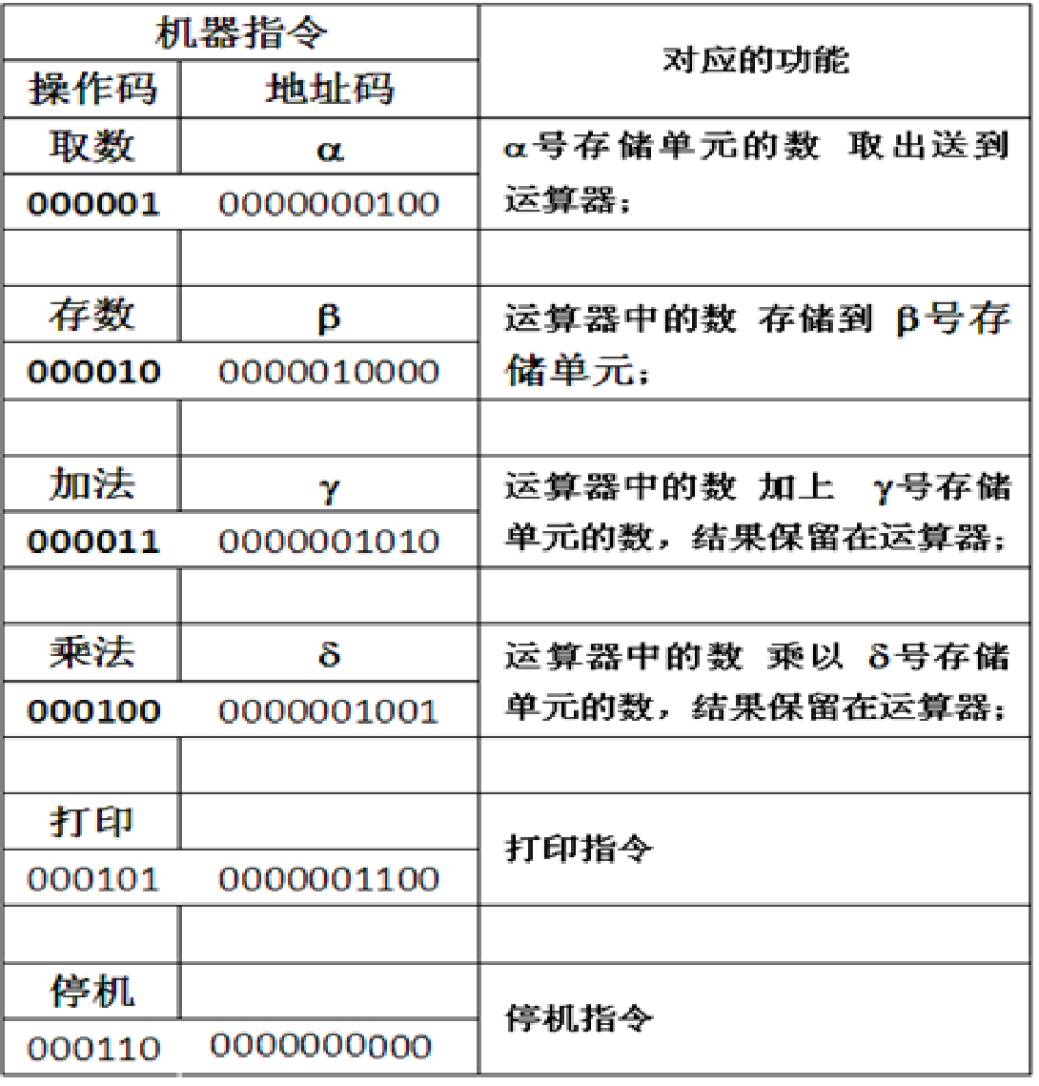
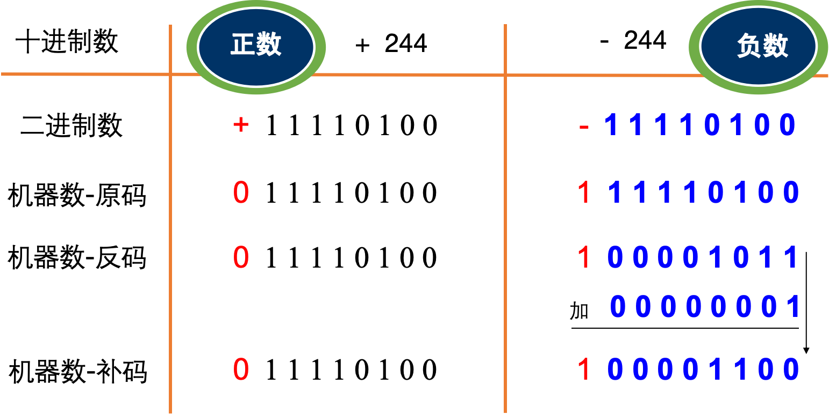
由机器语言到高级语言
(1)为什么需要计算机语言?
上节回顾
一、冯.诺伊曼计算机的功能与构成
二、存储器的构成及基本原理
三、CPU的基本结构
四、二进制、十进制、八进制、十六进制转换
五、机器数的原码、反码补码表示
六、机器数的补码运算
七、机器指令的基本结构

Slide 3
程序设计基础Ⅰ
程序设计语言与算法

Slide 4
1.1 程序设计语言
一、由机器语言到高级语言
二、计算机语言的发展
三、编写一个程序
四、高级语言程序的基本语法要素
五、用高级语言构造程序
六、程序设计过程与程序设计环境

Slide 5
由机器语言到高级语言
(1)为什么需要计算机语言?
由机器语言到高级语言
计算机语言与计算机程序
程序书写的规范、语法规则、标准的集合
是人和计算机都能理解的语言
计算机语言
程序
计算机能够理解与
执行的解决问题的步骤

Slide 6
由机器语言到高级语言
机器语言与机器程序
指令系统
CPU用二进制和编码提供的可以解释并执行的命令的集合
计算7+10并存储的机器程序
操作码 地址码
100001 10 00000111 (取数指令，将数7输入运算器)
100010 10 00001010(加法指令，将运算器中的数与数10相加)
100101 11 00000110(存数指令，将运算器中的结果存入第六号存储单元)
111101 00 (停机指令)
100001 10
00000111
100010 10
00001010
100101 11
00000110
111101 00
机器语言
用二进制和编码方式提供的指令系统所编写程序的语言
所有程序都需转换成机器程序，计算机才能执行

Slide 7
由机器语言到高级语言
怎样解决机器语言编写程序所存在的困难----符号化语言/汇编语言
用符号编写程序 ==➔ 翻译 ==➔ 机器语言程序
人们提供了用助记符编写程序的规范/标准。同时开发了一个翻译程序（被称为汇编程序），实现了将符号程序自动转换成机器语言程序的功能
计算7+10并存储的汇编语言源程序
操作码 地址码
100001 1000000111
MOV R0, 7
MOV R0, 7
ADD R0, 10
MOV (6), R0
HLT
汇编语言
用助记符号编写程序的语言，可与机器语言一一对应

Slide 8
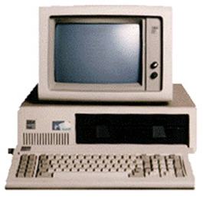

由机器语言到高级语言
机器不能直接执行符号化程序,怎么办----汇编/翻译
汇编
语言
汇编语言源程序
机器语
言程序
机器
语言
转换
用助记符号书写程序的规范、语法规则、标准的集合
是人和计算机都能理解的语言
助记符号
执行
二进制和编码
机器指令的集合
是计算机能够理解并执行，但人理解困难的语言
汇编
程序
转换规则
{ 助记符号，机器指令}
MOV R0, 7
ADD R0, 10
MOV (6), R0
HLT
10000110
00000111
10001011
00001010
10010111
00000110
11110100
编制
执行
由汇编程序
自动转换
完成7+10并存储的汇编语言程序
完成7+10并存储的机器语言程序

Slide 9
由机器语言到高级语言
(5)为什么还要提出高级语言?
由机器语言到高级语言
高级语言
人们提供了类似于自然语言方式、以语句为单位书写程序的规范/标准。并开发了一个翻译程序，实现了将语句程序自动翻译成机器语言程序的功能。
计算7+10并存储的高级语言(源)程序
高级语言
用类似自然语言的语句编写程序的语言。
Result = 7+10;
Return
高级语言源程序：是用高级语言编出的程序。
编译程序：是将高级语言源程序翻译成机器语言程序的程序。

Slide 10
由机器语言到高级语言
高级语言 vs. 汇编语言
高级语言：机器无关性；一条高级语言语句往往可由若干条机器语言语句实现且不具有对应性
汇编语言：机器相关性；汇编语言语句和机器语言语句有对应性
助记符号
转换
高级语言源程序
转换
汇编语言源程序
转换
机器语
言程序
变量/表达式/语句
执行
执行
二进制和编码
编译器
汇编器
编译规则
编译
程序
汇编
程序
转换规则
{ 助记符号，机器指令}
转换
10000110
00000111
10001011
00001010
10010111
00000110
11110100
MOV A, 7
ADD A, 10
MOV (6), A
HLT
编制
Result = 7+10
Return
执行
自动转换
自动转换
高级语言
机器语言

Slide 11
计算机语言的发展
(1)如何更方便地编写程序?
计算机语言的发展
高级语言（源）程序
K = 0;
For I =1 to 100 Step 1
{ If I<=50 && I > 30
{ K = K+I; }
}
符号化
编译化
机器语言程序
语句化
结构化

Slide 12
计算机语言的发展
计算机语言发展的基本思维
更大的语言积木块
自动
转换
编译程序
编程
效率高
语言积木块
自动
转换
编译程序
高级语言源程序
执行
效率高
自动
转换
编译程序
汇编语言源程序
自动
转换
汇编程序
计算机/CPU
能识别与执行的
机器语言程序

Slide 13
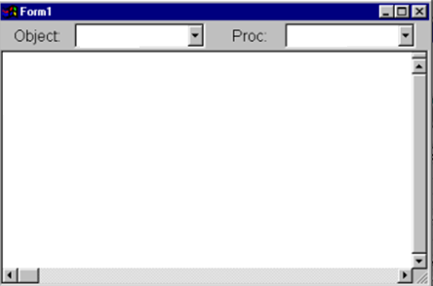
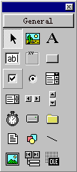
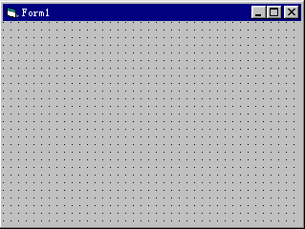

计算机语言的发展
(1)如何更方便地编写程序?
计算机语言的发展
面向对象的程序设计语言与可视化构造语言
Command1
Click
----像堆积木一样构造程序
Private Sub Command1_Click()
{
//此处放置单击按钮Command1时要执行的程序语句;
}
Text2
TextChanged
Private Sub Text2_TextChanged()
{
//此处放置文本框Text2中内容发生变化时将要执行的程序语句;
}
Text
TextChanged
Private Sub Text_TextChanged()
{
//此处放置文本框Text中内容发生变化时将要执行的程序语句;
}
Text1
TextChanged
Private Sub Text1_TextChanged()
{
//此处放置文本框Text1中内容发生变化时将要执行的程序语句;
}
Text1
GetFocus
Private Sub Text1_GetFocus()
{
//此处放置文本框Text1中内容发生变化时将要执行的程序语句;
}

Slide 14
计算机语言的发展
计算机技术是伴随着计算机语言的不断发展而发展起来的
1966 A.J. Perlis: 编程技术和编译架构
1972 E.W. Dijkstra: ALGOL语言
1974 Donald E. Knuth: 程序语言
1977 John Backus : 高级语言, Fortran
1979 Kenneth E. Iverson: 编程语言, APL
1980 C. Antony R. Hoare: 编程语言
1981 Edgar F. Codd: 关系数据库语言
1984 Niklaus Wirth：开发了EULER、 ALGOL-W、 MODULA和PASCAL一系列崭新的计算语言。
1987 John Cocke：编译器
2001 Ole-Johan Dahl、Kristen Nygaard: 面向对象编程,SIMULA I 和SIMULA 67中。
2003 Alan Kay :面向对象语言，Smalltalk
2005 Peter Naur:Algol60程序语言。
2006 Fran Allen: 编译器
因计算机语言获得图灵奖的

Slide 15
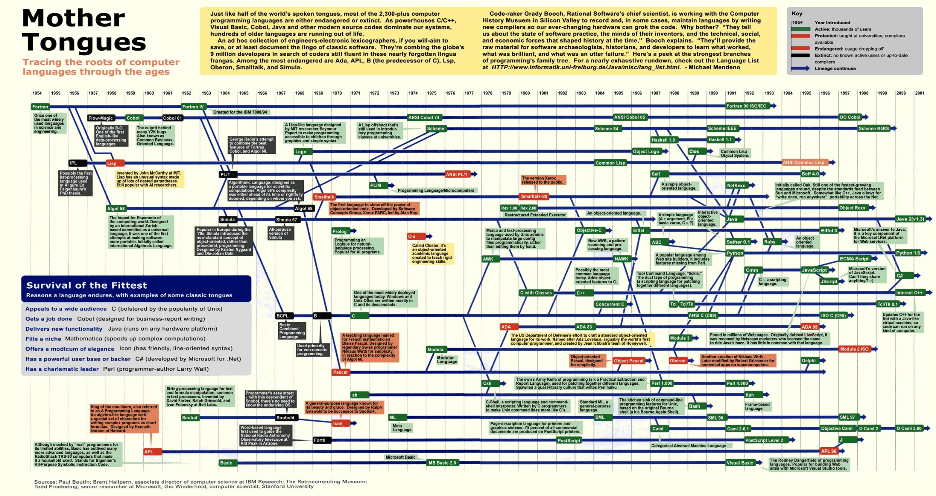
计算机语言的发展
多种多样的高级语言
FORTRAN
ALGOL
Smalltalk
Java
Python
C#
Simula
C++
B
C
JavaScript
Delphi
PASCAL
Perl
BASIC
Visual BASIC

Slide 16
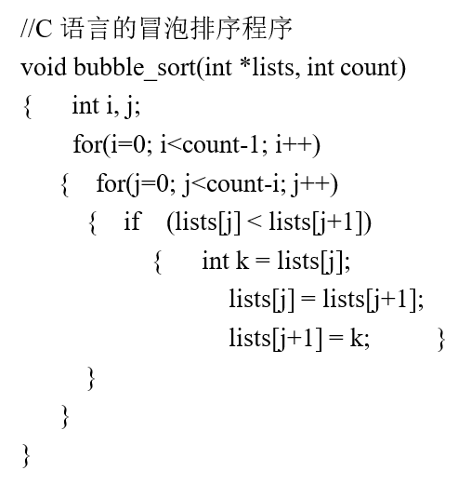
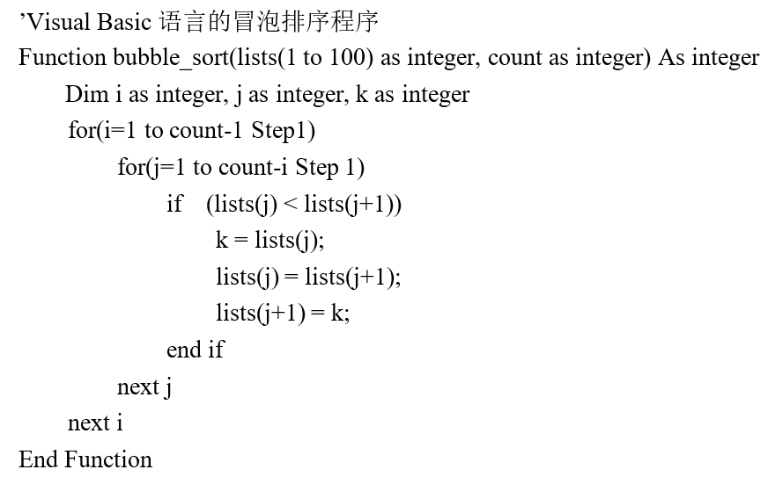
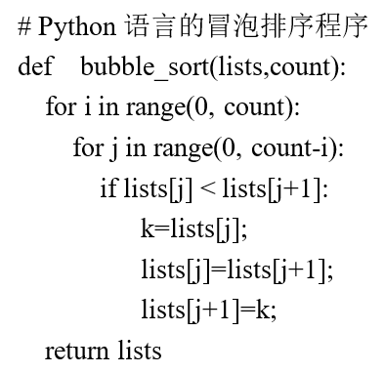
编写一个程序
程序编写示例：不同计算机语言的程序表达
比较一下有什么差异？

Slide 17
高级语言(程序)的基本构成要素
(2)你能够书写三种形式的表达式吗?
高级语言程序的基本语法要素
基本要素：（1）常量、变量与（2）表达式
算术表达式示例。算术表达式的结果是一数值；
A1 + (B2 – x1 + 76) * 3
(B2 + yy4) / L3 – xx3
比较表达式示例。比较表达式的计算结果是逻辑“真”或“假”；
Grade < 90
Grade >= 70
N4 < A1 + B2 + 20 //注：A1+B2+20为算术表达式，计算完后再与N4的值进行比较
逻辑表达式示例。逻辑表达式的计算结果是逻辑“真”或“假”；
(x1 >= A1) && (B2 <> y2)
将表达式的计算结果赋值给一变量：赋值语句
M = X>Y+50；
M = (X>Y) AND (X<Y)；
K = K + ( 5 * K)；
常量、变量与表达式
Notes:
17

Slide 18
高级语言程序的基本语法要素
基本要素：（3）赋值语句、分支语句与循环语句
分支语句
Y = 50;
Z = 80;
X = 30;
X = Z + Y;
If Y > Z {
X = X - Y; }
Else {
X= X - Z; }
X = X + Y;
If X > Z { X = Y; }
X = X - Z;
If X>Y
{ X = X - Y; }
If (条件表达式)
{ 条件表达式为真时执行的语句序列 }
Else
{ 条件表达式为假时执行的语句序列 }
130
30
50
50
100
X
-30
Y
50
Z
80
Notes:
18

Slide 19
高级语言程序的基本语法要素
基本要素：（3）赋值语句、分支语句与循环语句
循环语句(条件循环语句)
X=1;
Y=2;
Sum=0;
While (Sum<0)
Do {
Sum = X+Y;
X=X+1;
Y=Y+1;
}
<其他语句>
While (条件表达式)
Do { 循环体的程序语句序列 }
X
1
Y
2
Sum
0
Notes:
19

Slide 20
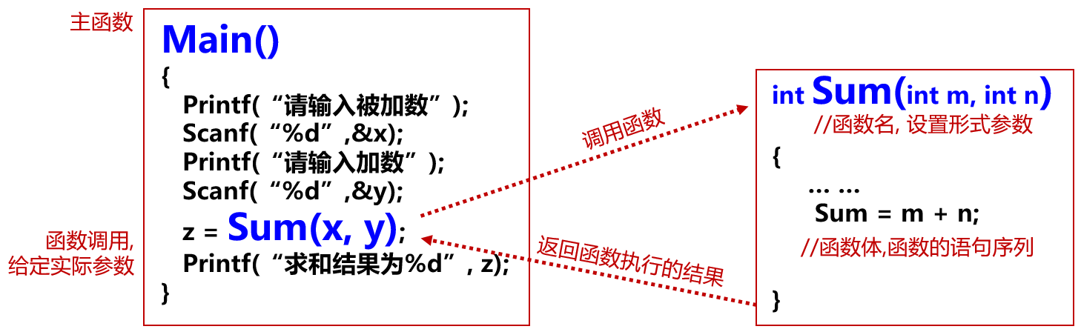
用高级语言构造程序
(2)你知道函数是一种抽象吗?
高级语言程序的基本语法要素
基本要素：（4）函数
函数是一种抽象，用一个名字代表一个程序段落
函数的定义
形式参数
函数体，实现函数功能的程序语句序列，以形式参数作为需要处理的对象。
当被调用时，用实际参数替换相应的形式参数进行程序执行。
函数的使用
实际参数
Notes:
20

Slide 21
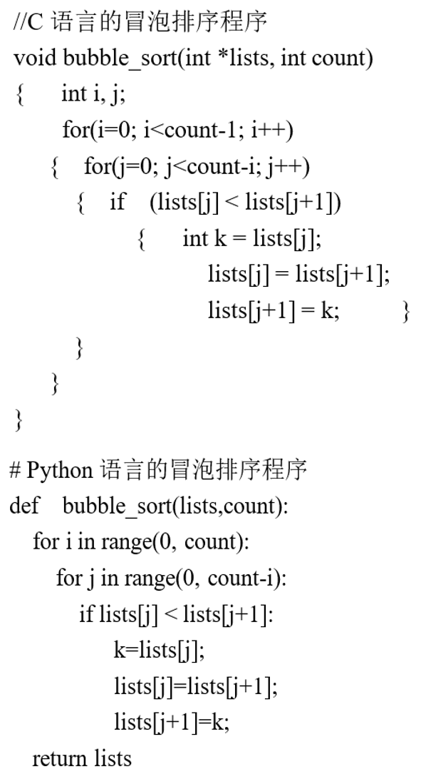
高级语言(程序)的基本构成要素
(6)小结?
高级语言程序的基本语法要素
算术表达式
常量
表达式
比较表达式
变量
逻辑表达式
赋值语句
顺序结构
分支结构
循环结构
函数
Notes:
21

Slide 22
程序设计过程与程序设计环境
程序设计过程
程序设计过程：编辑源程序➔编译➔链接➔执行。
编辑
程序
高级语言程序
计算机语言程序设计环境：编辑、编译、连接、调试、运行一体化平台
一套书写程序的语法规则
编译
程序
调试
程序
目标
程序
连接
程序
公用函数库
可执行
程序
Notes:
22

Slide 23
用高级语言构造程序
(3)你知道计算机语言或操作系统提供哪些函数吗?
程序设计过程与程序设计环境
熟悉和运用公用函数
系统提供的可以使用的公用函数类别
•数学运算函数，如三角函数、指数与对数函数、开方函数等；例如sin(α)，Log(x)等；
•数据转换函数，如字母大小写变换、数值型数字和字符型数字相互转换等；
•字符串操作函数，如取子串、计算字符串长度等；例如，Len("abcd")；
•输入输出函数，如输入输出数值、字符、字符串等；例如，Printf(…),Scanf(…)等；
•文件操作函数，如文件的打开、读取、写入、关闭等；
•其它函数，如取系统日期、绘制图形等。
Notes:
23

Slide 24
算法
案例：
一、TSP问题
二、TSP问题：数学建模
三、TSP问题：算法策略
四、TSP问题：算法的数据结构设计
五、TSP问题：算法的控制结构设计
六、TSP问题：程序设计
七、TSP问题：算法的正确性分析
八、TSP问题：算法的复杂性分析
九、TSP问题：算法复杂性与计算复杂性
一、问题、算法、程序之间的关系
二、算法的概念与特征
三、算法设计概述
四、TSP问题的算法设计

Slide 25

由机器语言到高级语言
(1)为什么需要计算机语言?
一、问题、算法、程序之间的关系
问题、算法、计算机语言与计算机程序
高级语言语法要素
步骤书写的规范、语法规则、标准的集合
是人和计算机都能理解的语言
程序设计技巧
程序设计环境
算法设计
计算机语言
问题
算法
程序
算法设计策略
数据结构设计
解决问题
的步骤
计算机能够理解与
执行的解决问题的步骤
算法分析方法
算法表达方法

Slide 26
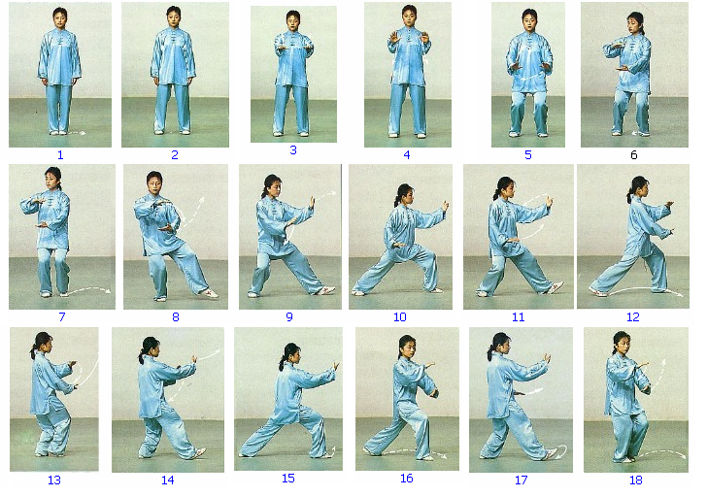
二、算法的概念与特征
什么是算法？
算法---计算机与软件的灵魂。“算法”(Algorithm)一词源于阿拉伯数学家阿科瓦里茨米(AlKhowarizmi)，其在公元825年写了著名的《波斯教科书》(Persian Textbook)，书中概括了进行四则算术运算的计算规则。
算法是一个有穷规则的集合，它用规则规定了解决某一特定类型问题的运算序列，或者规定了任务执行或问题求解的一系列步骤。
如音乐乐谱、太极拳谱等都可看作广义的算法
Notes:
26
过路的人！
这儿埋葬着丢番图．
请计算下列数目，
便可知道他一生经过了多少个寒暑．
他一生的六分之一是幸福的童年，
十二分之一是无忧无虑的少年．
再过去七分之一的生命旅程，
他建立了幸福的家庭．
五年后儿子出生，
不料儿子竟先于父亲四年而终，
年龄不过父亲享年的一半，
晚年丧子老人真可怜，
悲痛之中度过了风烛残年．
请你算一算，丢番图活到多少岁，
才和死神见面？

Slide 27

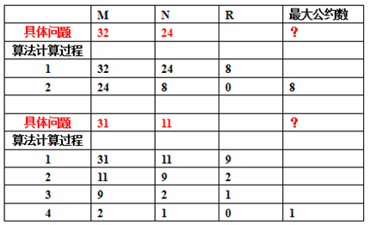
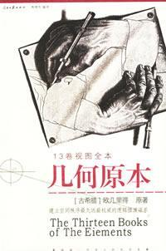
二、算法的概念与特征
算法示例
寻找两个正整数的最大
公约数的欧几里德算法
输入：正整数M和正整数N
输出：M和N的最大公约数(设M>N)
算法步骤：
Step 1. M除以N,记余数为R
Step 2. 如果R不是0，将N的值赋给M, R的值赋给N, 返回Step 1; 否则, 最大公约数是N, 输出N, 算法结束。
Notes:
27

Slide 28
二、算法的概念与特征
算法的五个特征
有穷性：一个算法在执行有穷步规则之后必须结束。
确定性：算法的每一个步骤必须要确切地定义，不得有歧义性。
输入：算法有零个或多个的输入。
输出：算法有一个或多个的输出/结果，即与输入有某个特定关系的量。
能行性：算法中有待执行的运算和操作必须是相当基本的(可以由机器自动完成)，并能在有限时间内完成。
寻找两个正整数的最大
公约数的欧几里德算法
输入：正整数M和正整数N
输出：M和N的最大公约数(设M>N)
算法步骤：
Step 1. M除以N,记余数为R
Step 2. 如果R不是0，将N的值赋给M, R的值赋给N, 返回Step 1; 否则, 最大公约数是N, 输出N, 算法结束。
基本运算：除法、赋值、逻辑判断
典型的“重复/循环”与“迭代”
Notes:
28

Slide 29
三、算法设计概述
理解算法类问题求解框架

Slide 30
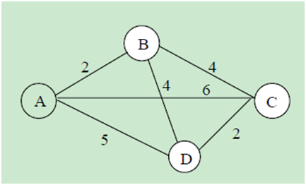
TSP问题
什么是TSP问题
TSP问题(Traveling Salesman Problem，旅行商问题)，威廉哈密尔顿爵士和英国数学家克克曼T.P.Kirkman于19世纪初提出TSP问题．
TSP问题：有若干个城市，任何两个城市之间的距离都是确定的，现要求一旅行商从某城市出发必须经过每一个城市且只能在每个城市逗留一次，最后回到原出发城市，问如何事先确定好一条最短的路线使其旅行的费用最少。
城市之间的距离
Notes:
30

Slide 31
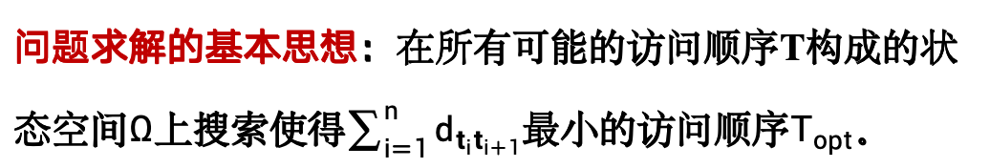
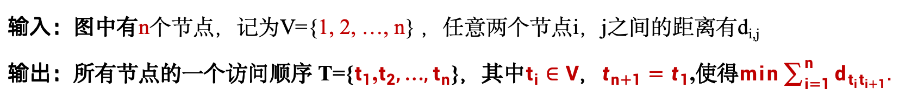
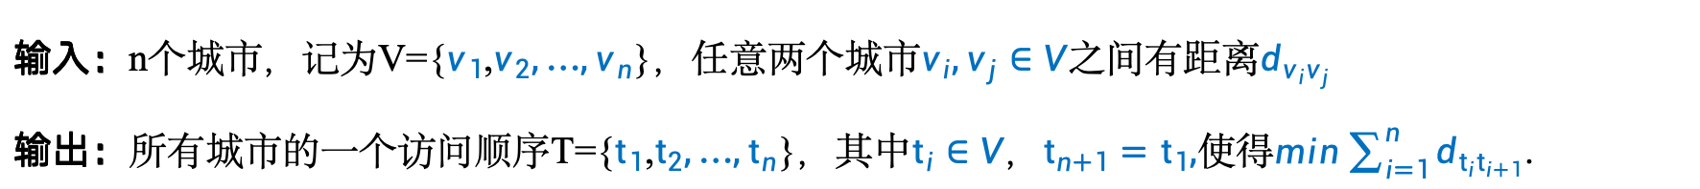
TSP问题：数学建模
将TSP问题抽象为数学问题
输入：n个城市，记为V={$v_{1}$,$v_{2},…,v_{n}$}，任意两个城市$v_{i},v_{j}∈V$之间有距离$d_{v_{i}v_{j}}$
输出：所有城市的一个访问顺序T={$t_{1}$,$t_{2},…,t_{n}$}，其中$t_{i}∈V$，$t_{n+1}=t_{1},$使得$min\sum_{i=1}^{n}{d_{t_{i}t_{i+1}}}$.
进一步简化
输入：图中有n个节点，记为V={1, 2, …, n} ，任意两个节点i，j之间的距离有d_{i,j}
输出：所有节点的一个访问顺序 T={$t_{1}$,$t_{2},…,t_{n}$}，其中$t_{i}∈V$，$t_{n+1}=t_{1}$,使得$min\sum_{i=1}^{n}{d_{t_{i}t_{i+1}}.}$
问题求解的基本思想：在所有可能的访问顺序T构成的状态空间$Ω$上搜索使得$\sum_{i=1}^{n}{d_{t_{i}t_{i+1}}}$最小的访问顺序$T_{opt}$。
蛮干/遍历
Notes:
31

Slide 32
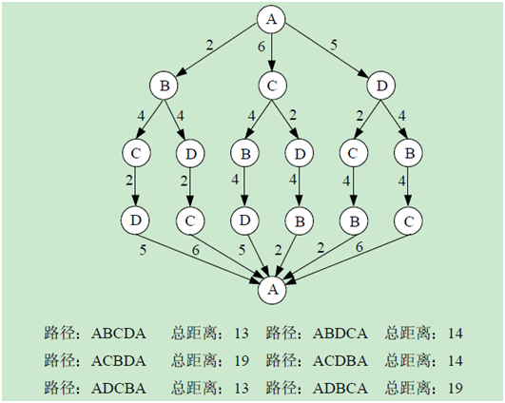
TSP问题：算法策略
蛮干/遍历是基本的算法策略
遍历算法求解TSP问题：列出每一条可供选择的路线，计算出每条路线的总里程，最后从中选出一条最短的路线。
所有路径组合及其长度
城市之间的距离
Notes:
32

Slide 33
TSP问题：算法策略
蛮干/遍历策略会带来怎样的问题？
组合爆炸
路径组合数目：(n-1)!
20个城市，遍历总数1.216×10¹⁷
计算机以每秒检索1000万条路线的计算速度，需386年。
所有路径组合及其长度
城市之间的距离
Notes:
33

Slide 34
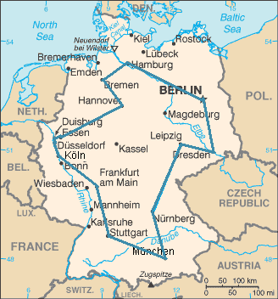
TSP问题：算法策略
问题的难解性
TSP问题的难解性：随着城市数量n的上升，TSP问题的遍历计算量(n-1)！剧增，计算资源将难以承受。
2001年解决了全球15112个城市的TSP问题，使用了美国Rice大学和普林斯顿大学之间互连的、速度为500MHz 的Compaq EV6 Alpha 处理器组成的110台计算机，所有计算机花费的时间之和为22.6年。
An optimal TSP tour through Germany’s 15 largest cities. It is the shortest among 43 589 145 600 possible tours visiting each city exactly once.
Notes:
34

Slide 35
TSP问题：算法策略
寻找其他策略降低计算量
TSP问题，有没有其他求解算法呢？
最优解 vs. 可行解
不同的算法设计策略：
遍历、搜索算法
分治算法
贪心算法
动态规划算法
……
可行解
算法策略
最优解
TSP问题的可行解与最优解示意
Notes:
35

Slide 36





TSP问题：算法策略
另一种策略：贪心算法
贪心算法是一种算法策略。基本思想“今朝有酒今朝醉”:一定要做当前情况下的最好选择，否则将来可能会后悔，故名“贪心”。
从某一个城市开始，每次选择一个城市，直到所有城市都被走完。
每次在选择下一个城市的时候，只考虑当前情况，保证迄今为止经过的路径总距离最短。
城市之间的距离
Notes:
36
贪心算法，是在每一次选择中，总是做出当前看来最好的选择，而不从整体的最优考虑，选择只是某种意义上局部的最优解。生活中很多问题需要对资源优化分配，达到资源利用率最大化。贪心算法虽然不能对所有的问题都求得整体最优解，但是对大部分的问题都能求得最优近似解，对部分问题也能得到最优解，例如单源最短路径、最小生成树等。

Slide 37
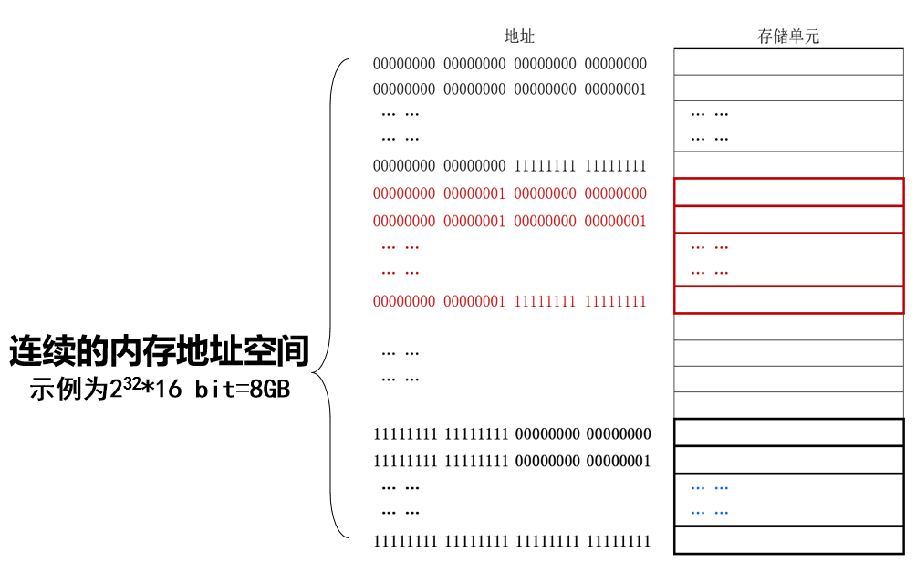

TSP问题：算法的数据结构及其操作
为什么需要数据结构
数据结构是数据的逻辑结构、存储结构及其操作的总称，它提供了问题求解/算法的数据操纵机制。
为便于计算系统处理
(数据的)存储结构
(数据的)逻辑结构
操作
反映逻辑语义关系
Notes:
37

Slide 38
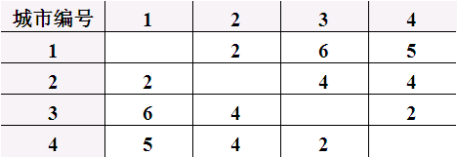
TSP问题：算法的数据结构设计
TSP问题的数据结构？
城市映射为编号: A---1, B---2, C---3, D---4
城市间距离关系: 二维表
城市的访问顺序：一维表
D
D[2][3]
S
1 | 4 | 3 | 2
{A->D->C->B->A}
S[1] S[2] S[3] S[4]
Notes:
38

Slide 39
TSP问题：算法的控制结构设计
算法的控制结构：类自然语言表达方法
算法与程序的基本控制结构
顺序结构：“执行A，然后执行B”，是按顺序执行一条条规则的一种结构 。
分支结构：“如果Q成立，那么执行A，否则执行B” ，Q是某些逻辑条件，即按条件判断结果决定执行哪些规则的一种结构 。
循环结构：控制指令或规则的多次执行的一种结构---迭代(iteration)
循环结构又分为有界循环结构和条件循环结构。
有界循环： “执行A指令N次”，其中N是一个整数。
条件循环：某些时候称为无界循环，“重复执行A直到条件Q成立”或
“当Q成立时反复执行A”，其中Q是条件。
Notes:
39

Slide 40
TSP问题：算法的控制结构设计
算法的控制结构：流程图表达方法
流程图的基本表示符号
矩形框：表示一组顺序执行的规则或者程序语句。
菱形框：表示条件判断，并根据判断结果执行不同的分支。
圆形框：表示算法或程序的开始或结束。
箭头线：表示算法或程序的走向。
Notes:
40

Slide 41
开始
TSP问题：算法的控制结构设计
当前最短路径MS设为空， 当前最短距离DTemp设为最大值
求解TSP问题的遍历算法的表达
组合一条新路径S并计算该路径的距离Distance
比当前最
短距离小吗？
否
是
将该路径记录为当前最短路径，并用其距离值更新当前最短距离
所有路径组
合完毕否？
否
是
输出当前最短路径及当前最短距离
结束
Notes:
41

Slide 42
TSP问题：程序设计
实现算法的程序：阅读与理解
main() { …
K=1; Dtemp=10000;
do{ // K从1到n-1循环
L=0; Found=0;
do{
if(S[L]==K)
{ Found=1; break; }
else L=L+1;
} while(L<I); //L从1到I循环
if (Found==0 && D[K][S[I-1]]<Dtemp)
{ j=K; Dtemp=D[K][S[I-1]]; }
K=K+1;
} while(K<n); //K从1到n-1循环
S[I]=j; Sum=Sum+Dtemp;
… }
寻找下一个未访问过的城市j,且其距当前访问城市S[I-1]距离最短
K从1,…,n-1是城市的编号
I是至今已访问过的城市数
S[I-1]中存储的是当前访问过的城市编号，要找第I个城市
S
1 | 4 | 3 | 2
S[0] S[1] S[2] S[3]
D[K][S[I-1]]为城市K距当前访问过的城市的距离
Notes:
42
这是贪心算法，即寻找下一个未访问过的城市j,且其距当前访问城市S[I-1]距离最短。
L=0; Found=0;
do{
if(S[L]==K)
{ Found=1; break; }
else L=L+1;
} while(L<I); //L从1到I循环
% 寻找第K个城市，这个城市没有出现在已访问的城市列表中，即找到一个没有访问的新城市。如果K是已访问的城市，那么Found=1同时跳出do循环，并且K=K+1来寻找下一个城市是否是已访问的城市。如果第K个不是已访问的城市，那么Found=0，同时比较最后一个访问的城市S[I-1]与这个新城市的距离是否小于记录的最小距离。这是一个贪心策略。
if (Found==0 && D[K][S[I-1]]<Dtemp)
{ j=K; Dtemp=D[K][S[I-1]]; }

Slide 43
算法的正确性分析
算法的模拟与分析
算法是正确的吗?
算法的正确性问题
问题求解的过程、方法——算法是正确的吗？算法的输出是问题的解吗？满足问题求解约束的解就是问题的解，但不一定是最优解。
20世纪60年代，美国一架发往金星的航天飞机由于控制程序出错而永久丢失在太空中。
算法的效果评价
算法的输出是最优解还是可行解？如果是可行解，与最优解的偏差多大？
两种评价方法：
证明方法：利用数学方法证明；
仿真分析方法：产生或选取大量的、具有代表性的问题实例，利用该算法对这些问题实例进行求解，并对算法产生的结果进行统计分析。
算法获得的解是最优的吗?
Notes:
43

Slide 44
TSP问题：算法的复杂性分析
算法的时间复杂度与空间复杂度
算法获得结果的时间有多长?
时间复杂性: 求解某个问题的某个算法所需要的时间为T(n)，它是n的某一函数，则T(n)称为这一算法的“时间复杂性”。
“大O记法”：
基本参数 n——问题实例的规模
把复杂性或运行时间表达为n的函数。
“O”表示量级 (order)，允许使用“=”代替“≈”，如n²+n+1 =Ο(n²) 。
空间复杂性：算法在执行过程中所占存储空间的大小。
算法复杂性
O(f(n))
Notes:
44

Slide 45
TSP问题：算法的复杂性分析
开始
TSP问题遍历算法的复杂性分析
当前最短路径设为空，当前最短距离设为最大值
列出每一条可供选择的路线，计算出每条路线的总里程，最后从中选出一条最短的路线。
路径组合数目为(n-1)!
时间复杂度是O((n-1)!)
组合一条新路径并计算该路径的距离
比当前最
短距离小吗？
否
是
将该路径记录为当前最短路径，并用其距离值更新当前最短距离
输出当前最短路径及当前最短距离
是
所有路径组
合完毕否？
否
结束
Notes:
45

Slide 46
TSP问题：算法复杂性与计算复杂性
不同的算法复杂性量级
O(n³)与O(3^{n})的差别，O(n!)与O(n³)的差别
O(n³) | O(3^{n})
0.2秒 | 4×10²⁸秒=1015年
注：每秒百万次，n=60，1015年相当于10亿台计算机计算一百万年
O(1), O(log n), O(n), O(n log n), O(n^{b})
O(b^{n}), O(n!)
Notes:
46

Slide 47
TSP问题：算法复杂性与计算复杂性
有限时间内是否能完成算法的执行？
当算法的复杂度是一个多项式，如O(n²)时，则对于大规模问题，该算法是可以在有限时间内被计算机完成的。例如，TSP问题的贪心算法 O(n²) 。
当算法的复杂度是用指数函数表示如O(2^{n})或阶乘函数表示如O(n!)，则当n很大（如10000）时，该算法是计算机在有限时间内无法处理的。例如TSP问题的遍历算法O((n-1)!)。
O(1), O(log n), O(n), O(n log n), O(n^{b})
O(b^{n}), O(n!)
Notes:
47

Slide 48
本章重点
一、机器语言、汇编语言、高级语言定义
二、机器语言、汇编语言、高级语言程序执行过程
三、算法的概念与特征
四、算法类问题的求解框架
五、算法的时间复杂性

